Slide 1

ỦY BAN NHÂN DÂN QUẬN LONG BIÊN
TRƯỜNG TIỂU HỌC ÁI MỘ B
MÔN: TIẾNG VIỆT
PHÂN MÔN : ĐỌC
LỚP 2
Bài: Đọc mở rộng

Slide 2




Khởi động

Slide 3

Quả trứng kì diệu

Slide 4







Xin chào tất cả các bạn!

Slide 5

Con gì mào đỏ
Gáy ò ó o…
Từ sáng tinh mơ
Đáp án: Con gà trống
Trở về

Slide 6
Hoa gì nho nhỏ
Cánh màu hồng tươi
Hề thấy hoa cười
Đúng là Tết đến?
Đáp án: Hoa đào
Trở về

Slide 7
Cái gì nằm ở trong nhà,
Nhìn lên mặt nó biết ngay giờ nào
- Là cái gì?
Đáp án: Cái đồng hồ
Trở về

Slide 8

Đọc mở rộng
(Tiết 6)

Slide 9

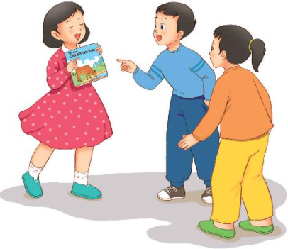
1. Tìm đọc các bài viết về những hoạt động của thiếu nhi.
Notes:
9

Slide 10













Nội dung của bài viết nói
về điều gì?
Chi tiết nào trong bài viết em
thích nhất?
Notes:
Bài giảng thiết kế bởi: Hương Thảo - tranthao121004@gmail.com

Slide 11


Thi đọc trước lớp
Notes:
11

Slide 12


Viết vào phiếu đọc sách những điều em đã chia sẻ
Tên bài thơ / câu chuyện
Tên tác giả
Khổ thơ em thích

Slide 13



Củng cố
bài học

